Slide 1
1. Sélectionnez, EFA Recherche d’une EFA
Automatiser la remontée de vos données de consommations à partir de vos numéros de compteurs
2.Sélectionnez « Appliquer » en bas à gauche, l’ensemble de vos EFA apparaissent
3.Sélectionnez la feuille A4

Slide 2
4.Vous arrivez sur la fiche détaillée de votre EFA : sélectionnez compteurs d’énergies
Automatiser la remontée de vos données de consommations à partir de vos numéros de compteurs

Slide 3
5. Sélectionnez : « Ajouter un compteur »
Automatiser la remontée de vos données de consommations à partir de vos numéros de compteurs

Slide 4
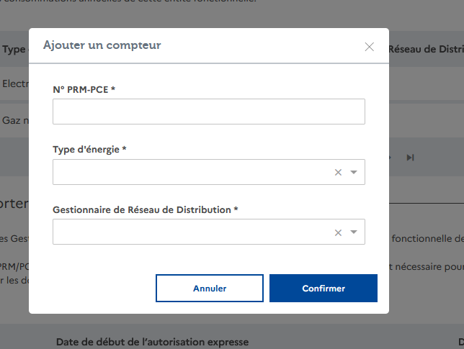
6. Remplissez les données, sélectionnez « confirmer »
Automatiser la remontée de vos données de consommations à partir de vos numéros de compteurs

Slide 5
8. Autoriser l’importation des données de consommations
Automatiser la remontée de vos données de consommations à partir de vos numéros de compteurs

Slide 6
9. Déterminez une durée 10.Cochez la case 11.Signez
Automatiser la remontée de vos données de consommations à partir de vos numéros de compteurs

